Slide 1
SMĚRY + OBRAZOVKY
Josef Plešek

Slide 3
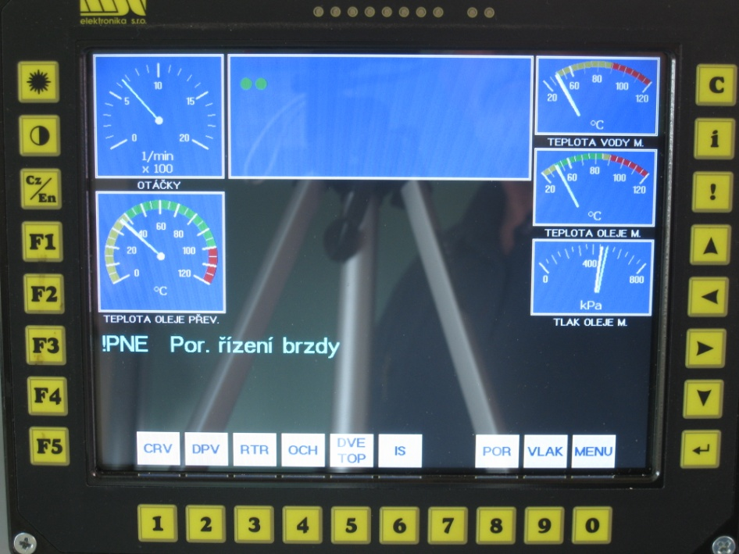

Slide 4
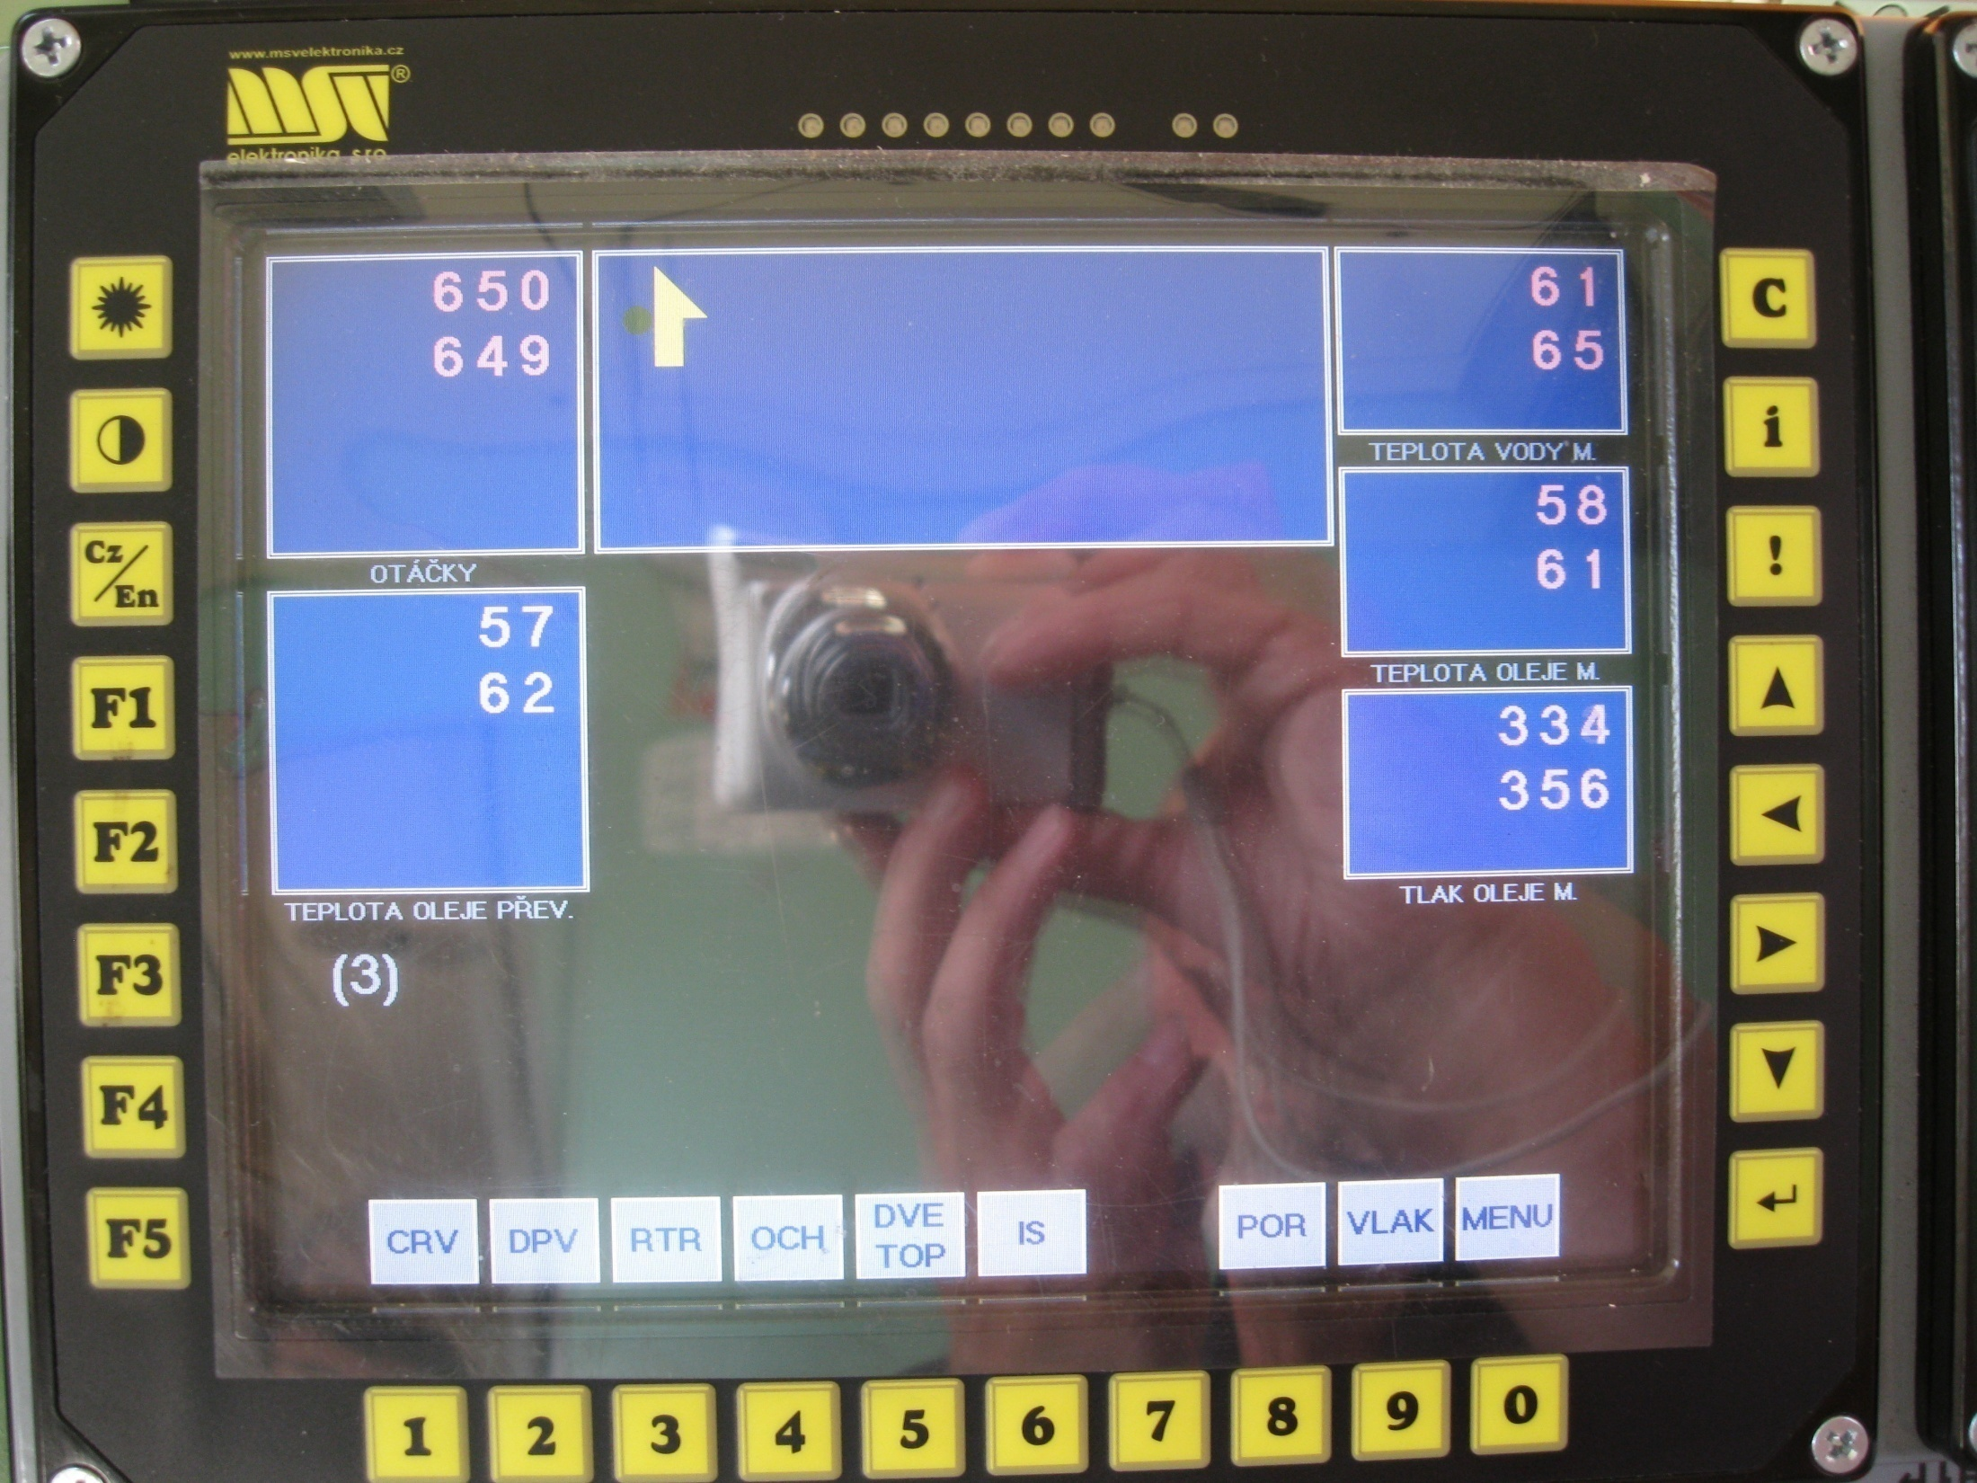

Slide 5
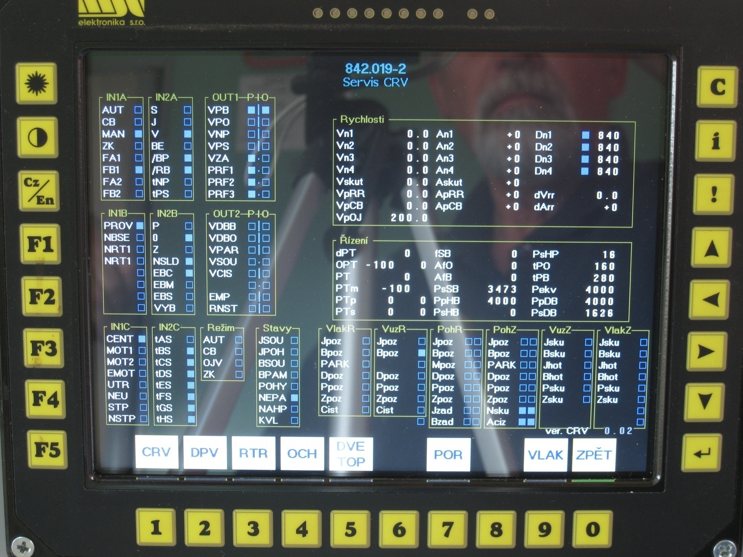

Slide 6
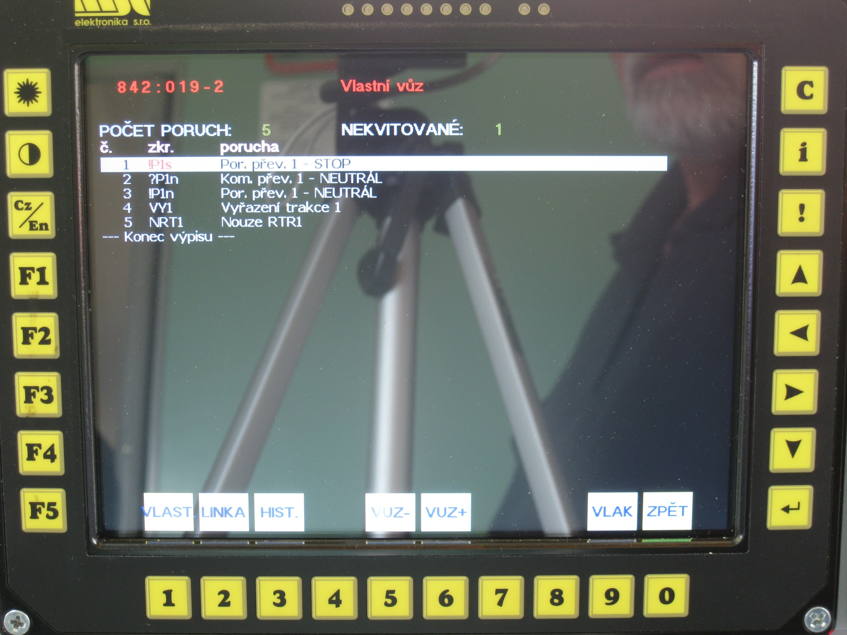

Slide 7
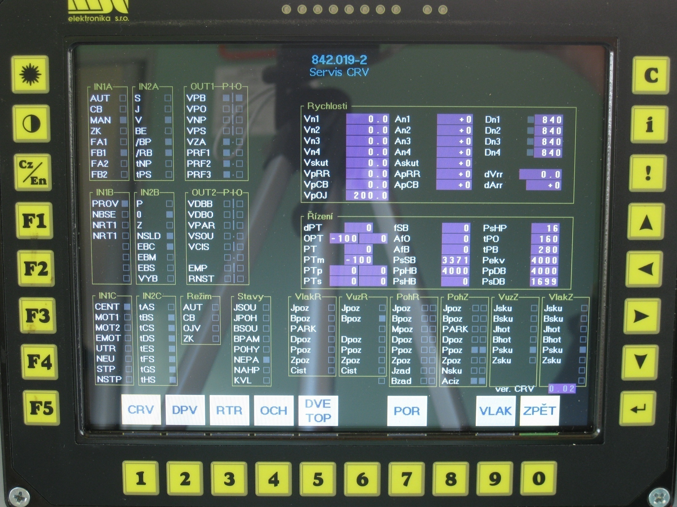

Slide 8
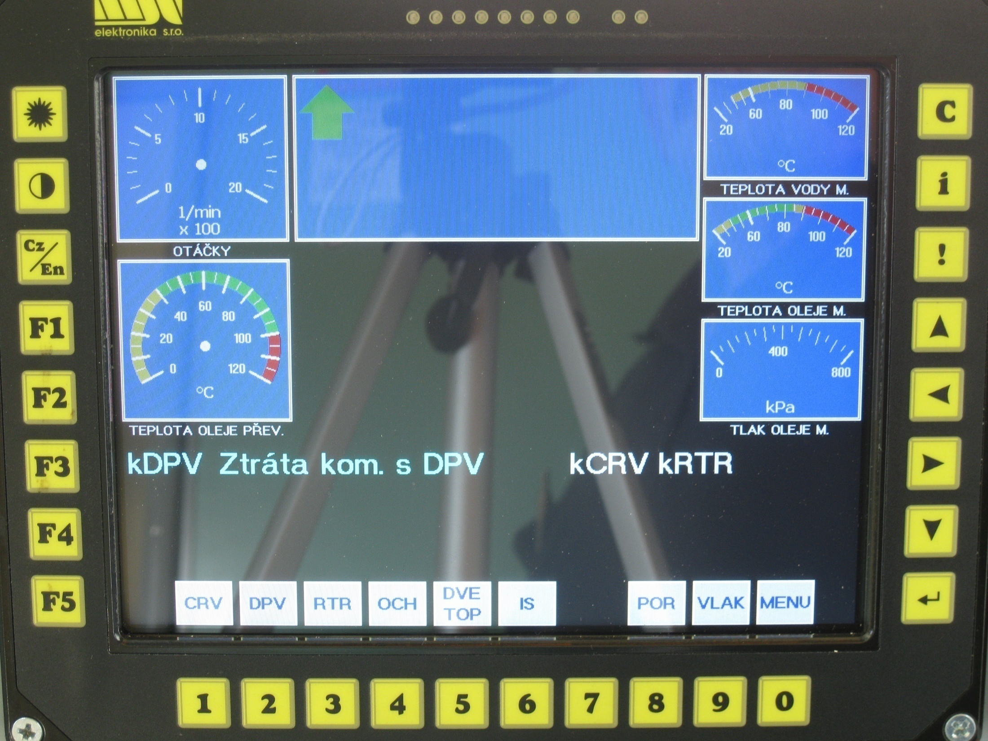

Slide 9
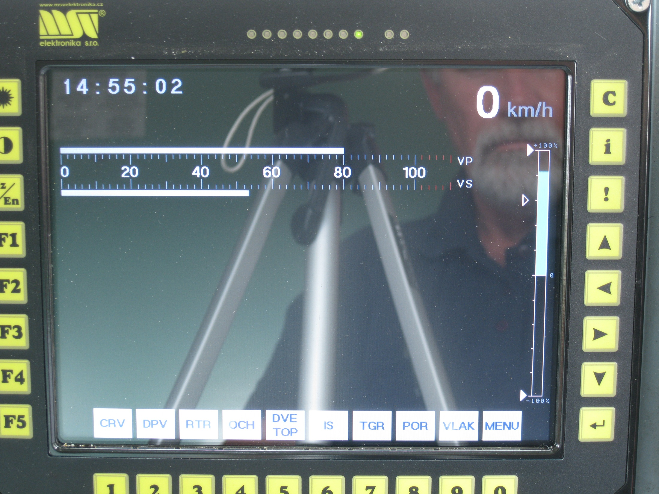

Slide 10
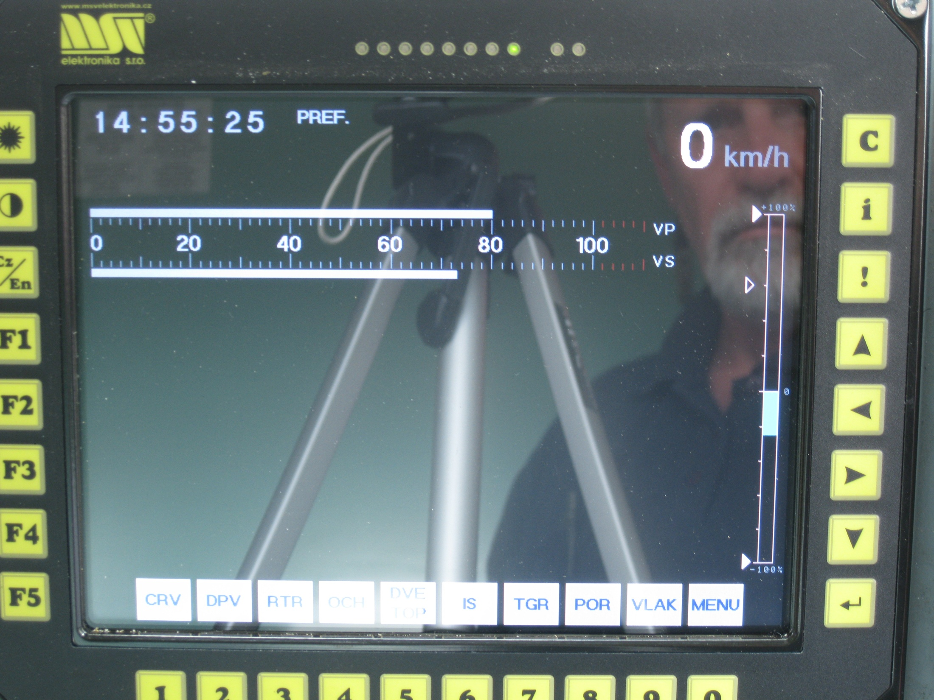

Slide 11
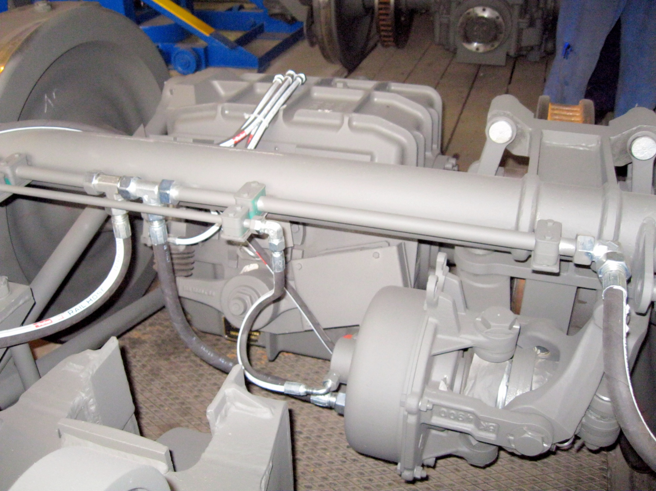
Možnost volby tří stavů:
VPŘED
VZAD
NEUTRÁL

Slide 12
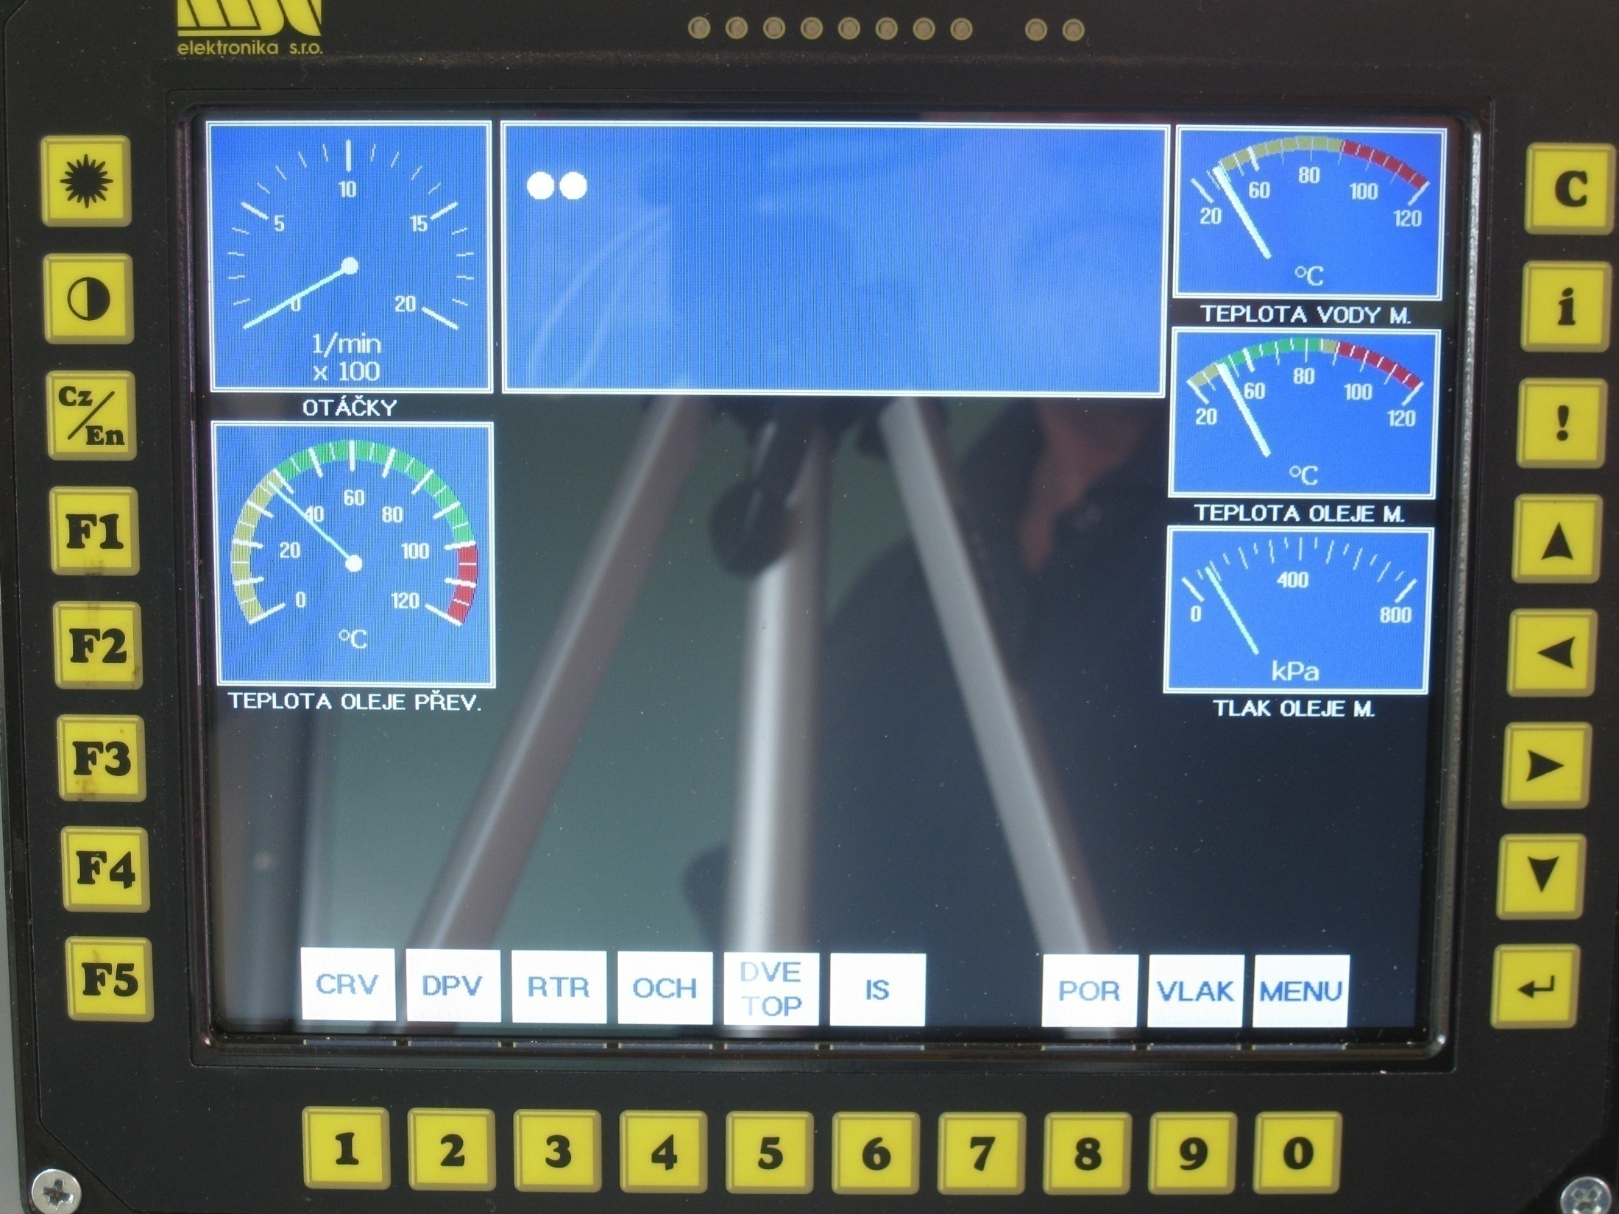
SMĚRY VYŘAZENY
AGREGÁTY ODPOJENY
MOTORY NENASTARTOVÁNY NEBO VNUCENO
*NEUTRÁL
SMĚRY VYŘAZENY
AGREGÁTY PŘIPOJENY
NASTARTOVÁNY MOTORY NEBO VNUCENO
*UTRÁL
SMĚRY ZAŘAZENY
AGREGÁTY PŘIPOJENY
*UTRÁL
SMĚRY ZAŘAZENY
AGREGÁTY ODPOJENY
*NEUTRÁL
SMĚRY ZAŘAZENY
AGREGÁTY ODPOJENY
*NESOULAD ZAŘAZENÝCH SMĚRŮ
S POLOHOU SMĚROVÉ PÁKY
SMĚRY ZAŘAZENY
ZAJIŠŤOVACÍ ZÁPADKY ODJIŠTĚNY
*FÁZE PŘED PŘESTAVENÍM SMĚRU
SMĚR ZAŘAZEN – AGREGÁT PŘIPOJEN
*UTRÁL
2. SMĚR VYŘAZEN – AGREGÁT PŘIPOJEN
*UTRÁL

Slide 13
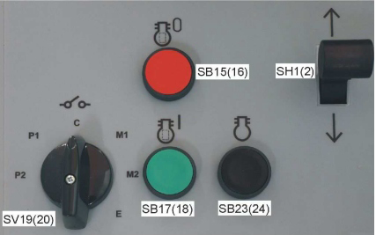
VNUCENÍ VYŘAZENÍ SMĚRU
STLAČIT NEUTRÁL NA DOBU
DELŠÍ NEŽ 5 s
Vyřadí se zvolený pohon
se zvukovou signalizací
ZVOLIT POHON

Slide 14
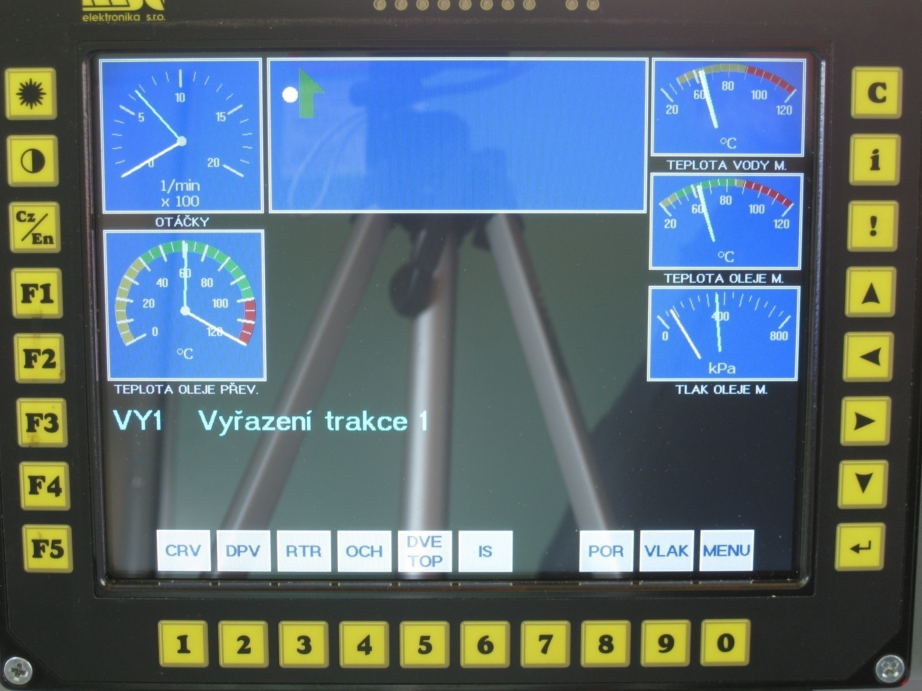

Slide 15
OPĚTOVNÉ ZAŘAZENÍ SMĚRU
JEN PŘI
STOJÍCÍM
VOZIDLE
STISKEM TLAČÍTKA „NEUTRÁL“
PO DOBU DELŠÍ NEŽ 2 s
ALE KRATŠÍ NEŽ 5 s

Slide 16
ODSTAVENÍ VOZIDLA

Slide 17
Korektní odstavení: všechny ovl. prvky v zákl. poloze

Slide 18
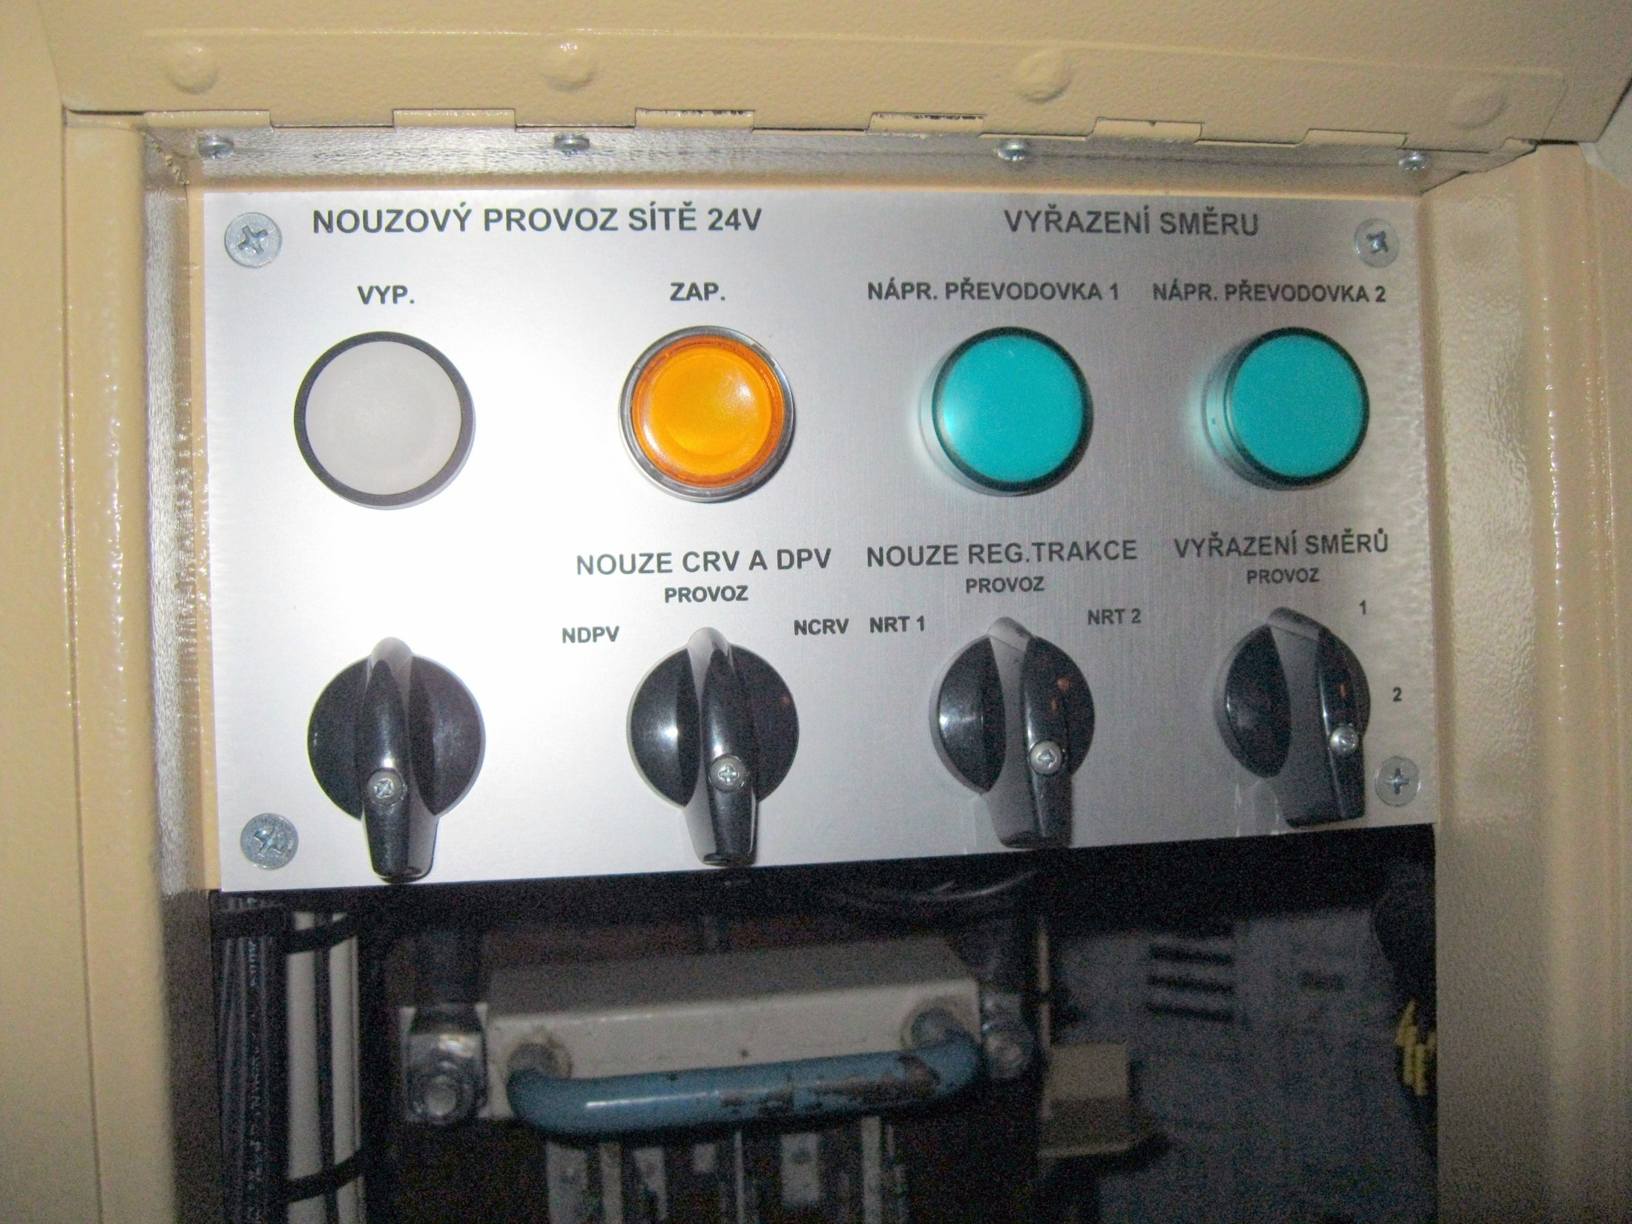
PO STOPNUTÍ MOTORŮ A VYPNUTÍ SPÍNAČE ŘÍZENÍ
VYČKAT VYŘAZENÍ SMĚRU (DO 10s)
PO ROZSVÍCENÍ KONTROLEK JE MOŽNÉ
ODPOJIT ODPOJOVAČ BATERIÍ

